Slide 1
Nahui
El registro de una venta, en menos de 3 segundos, sin perder al siguiente cliente.
Prototipo en vivo: demo.nahui.app · Repositorio: github.com/claudiafalcon/nahui
Claudia Falcón · Demo Day · TI-4041
Notes:
(Sin texto hablado asignado — la portada es puramente visual: nombre, promesa, y los enlaces al prototipo en vivo y al repositorio, visibles sin contraseña.)

Slide 2
EL PROBLEMA
El registro le cuesta la
siguiente venta.
Flujo de clientes impredecible. Un registro de más de unos segundos compite directamente con atender a quien llega después, y siempre gana la siguiente venta.
Notes:
Buenas tardes. Me llamo Claudia y esto es Nahui, una aplicación de registro de ventas e inteligencia de negocio para vendedoras ambulantes en bazares de México. La construyo junto con Ana, que vende ropa en bazares privados en el Estado de México, mi piloto real desde el día uno.
El problema es simple de decir y muy real de vivir: en un bazar, el flujo de clientes es impredecible. Puede no llegar nadie en quince minutos, y de pronto llegan tres personas juntas. Si registrar una venta le toma a Ana más de unos segundos, ese tiempo no sale de la nada, sale de atender al siguiente cliente. Y casi siempre gana el cliente que tiene enfrente, no el registro. Por eso, durante años, ella limitó su propio catálogo, menos productos son más fáciles de llevar en la cabeza, y eso limitó cuánto podía crecer su negocio.
Pero quiero ser clara: resolver el registro rápido no es el objetivo final, es el punto de partida. Lo que realmente queremos es que Ana tome decisiones informadas sobre su negocio, y eso necesita datos que hoy no existen si ella no registra su día a día. No es solo sacarle la cuenta, para eso ya hay calculadoras. Es que cada venta registrada se convierta, con el tiempo, en inteligencia real sobre su negocio. Se la voy a demostrar en vivo, no solo a contar.

Slide 3
LA SOLUCIÓN
La vas a ver funcionar, en vivo.
demo.nahui.app
Demo en vivo — nada pregrabado.
Cada toque que van a ver ocurre en este momento, en el prototipo real, probado en persona con Ana.
Notes:
[Cambia a la pantalla, demo.nahui.app en vivo]
Esto que van a ver no es un mockup, es el prototipo real, funcionando, probado en persona con Ana. Aquí está el estado inicial: venta rápida, con las categorías que ella misma definió.
[Registra una venta en vivo: toca un par de productos]
Un toque por producto. El total se arma solo, en el momento exacto de la venta, sin que Ana tenga que hacer cuentas ni pausar para anotar nada. Menos de tres segundos.
[Finaliza la venta, muestra el recibo]
Y aquí queda guardada para siempre. Nunca más se pierde el registro de una venta, aunque llegue el siguiente cliente sin avisar, que es justo lo que pasa todo el tiempo en un bazar real.
Y aquí empieza lo que de verdad importa: esa venta no es solo un recibo, es un dato. Uno solo no dice mucho, pero cien ventas registradas ya le muestran a Ana patrones que hoy no puede ver, qué le vende más, qué días le va mejor. Por eso el registro rápido no es el producto, es lo que hace posible el producto.
(Nota: el texto hablado aquí es deliberadamente ligero, sobra tiempo a propósito para la interacción real con la app. Practica la demo por separado para saber cuánto tiempo real toma, y ajusta las pausas habladas, no al revés.)

Slide 4
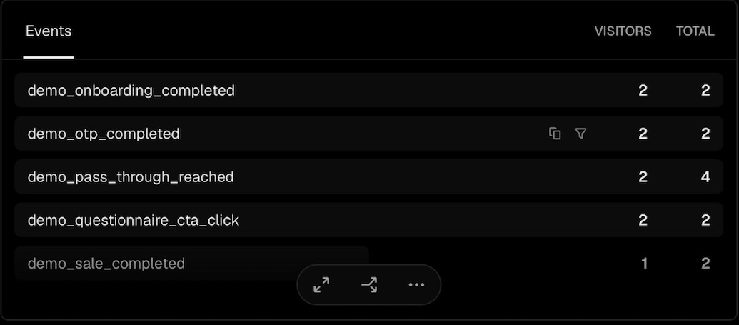
LO QUE YA ESTÁ PASANDO
~20 mil
2 de 227
personas de alcance
227
visitantes confirmados (embudo medido desde el 19 ago)
llegaron a verificación.
Cero comerciantes externos.
$569 · 731
gastado · resultados de la campaña Meta
El alcance funciona, y es barato.
Cero comerciantes externos completaron el recorrido. La causa exacta todavía no está confirmada — piloto de conversación directa en marcha para averiguarlo.
Notes:
Ahora la parte más honesta. Corrimos una campaña real de Meta, del 17 al 20 de agosto: 569 pesos gastados, casi 20 mil personas de alcance, 731 visitas a la página. Conseguir atención barata no es el problema.
Pero de 227 visitantes reales confirmados, con el embudo completo midiéndose desde el 19 de agosto, solo 2 llegaron a verificación. Cero comerciantes externos completaron el recorrido. La causa exacta todavía no está confirmada, por eso diseñé un piloto pequeño y controlado de conversación directa para averiguarlo, en marcha ahora mismo.

Slide 5
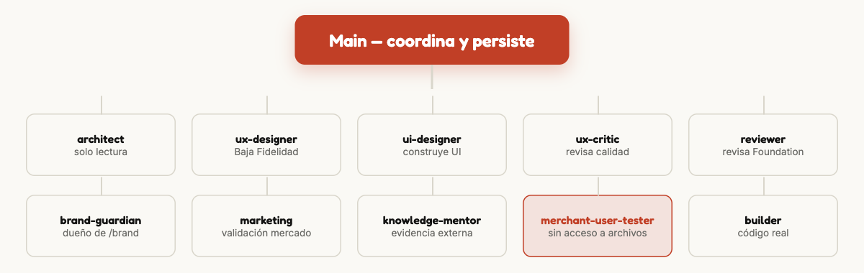
EL CAMINO RECORRIDO
El reto más grande no fue técnico,
fue conseguir que alguien real cruzara la puerta.
Cada agente tiene autoridad propia y sus límites — pero ni la mejor disciplina técnica resuelve la adopción sola.
Notes:
El reto más grande no fue técnico, fue conseguir que alguien real, fuera de Ana y de mi propio equipo, cruzara la puerta — la campaña que acaban de ver lo confirma con datos. Todo esto lo construyo con un equipo de agentes de inteligencia artificial especializados, cada uno con su propia autoridad: esta misma semana, uno de ellos rechazó una instrucción que le daba permiso para escribir fuera de su alcance, aunque venía dentro de un mensaje de tarea, porque no podía verificarla como autorización real. Ese nivel de disciplina es lo que me deja construir rápido y seguir confiando en lo que construyo. Pero ni la mejor disciplina técnica resuelve la adopción sola — ese es el aprendizaje que más me ha costado.

Slide 6
LO QUE SIGUE
Nada de esto está resuelto del todo.
1
Piloto de conversación directa
Para entender de verdad por qué la gente no completa el registro.
2
Secuencia de entrada rediseñada
Un comercio calificado llega a su primera venta antes de configurar nada.
3
Precio, todavía abierto
Sin comisión por transacción. El resto sigue en discusión.
demo.nahui.app · github.com/claudiafalcon/nhui
Notes:
¿Qué sigue? Primero, el piloto de conversación directa que ya mencioné, para entender de verdad por qué la gente no completa el registro. Segundo, ya rediseñé la secuencia de entrada para que un comercio calificado por esa conversación llegue a su primera venta antes de configurar nada, en vez de después. Y tercero, una decisión de precio que todavía tengo abierta. Nada de esto está resuelto del todo, y está bien decirlo así. Ahí les dejo el demo, en el enlace de la presentación, y el repositorio. Gracias.

